Slide 1

科技论文的阅读与写作
--毕业论文

Slide 2
提纲
毕业论文介绍
选题
写作规范

Slide 3
毕业论文介绍
本科生毕业论文是自学考试本科教学中的重要环节，是对学生提高科研创新能力的重要训练，是对学生知识的理解和综合运用能力的重要考察。
本科教育教学中的最后一个环节，也是本科毕业生申请学士学位的必需环节。

Slide 4
主要流程
看过多少 篇论文？
1．教师建议或查阅文献资料
2．查阅文献资料
3．实现已有研究方案、实验方案
4. 选题
5．撰写开题报告
6．实验或调查研究
7. 数据分析或资料搜集、整理
8. 撰写论文
9. 制作PPT及答辩
前期工作
大四
本科论文难不难：看前期工作有没有做好

Slide 5
毕业论文介绍
学术诚信声明
本人所呈交的毕业论文，是在导师的指导下，独立进行研究工作所取得的成果，所有数据、图片资料均真实可靠。除文中已经注明引用的内容外，本论文不包含任何其他人或集体已经发表或撰写过的作品或成果。对本论文的研究作出重要贡献的个人和集体，均已在文中以明确的方式标明。本毕业论文的知识产权归属于培养单位。本人完全意识到本声明的法律结果由本人承担。

Slide 6
提纲
毕业论文介绍
选题
写作规范

Slide 7
毕业论文选题
选题是论文写作的起点
选题的本质就是要选准所要研究的某一个问题。问题选准了，研究就有了基础。
选题的关键是能否提出新的问题。
好的选题，等于论文成功一半！

Slide 8
毕业论文选题
选题是规划论文写作的方向
选题的本质就是要选准所要研究的某一个问题。问题选准了，研究就有了基础。选题确定之前，要查阅和了解大量信息资料，选题确定后，更要掌握和钻研大量第一、第二手资料。在调查、了解和钻研的过程中，选题起着统帅作用。
有了选题作明确指向，随着钻研的逐步深入，论点的提炼、论证方法、材料的安排等，都会在作者头脑中逐步清晰起来。

Slide 9
毕业论文选题
选题预示论文的最终价值
论文的最终成果是否有价值，要看论文完成后的具体结果。但这个结果很大部分来源于选题的好坏。
选题好，不一定都有好的结果，还要看你下了多少功夫。选题不好，任凭你花多少功夫，也不可能有好的结果。

Slide 10
毕业论文选题
怎么选题？
  从“熟读唐诗”做起
    实现别人的算法
  关注一个主题，不要太泛
    研究要深入，不要泛泛而谈
    成为某一领域的专家，要长时间坚持
  从现在开始做起
    多读点人工智能相关的论文（NIPS, ICML,CVPR,ACL）

Slide 11
提纲
毕业论文介绍
选题
写作规范

Slide 12
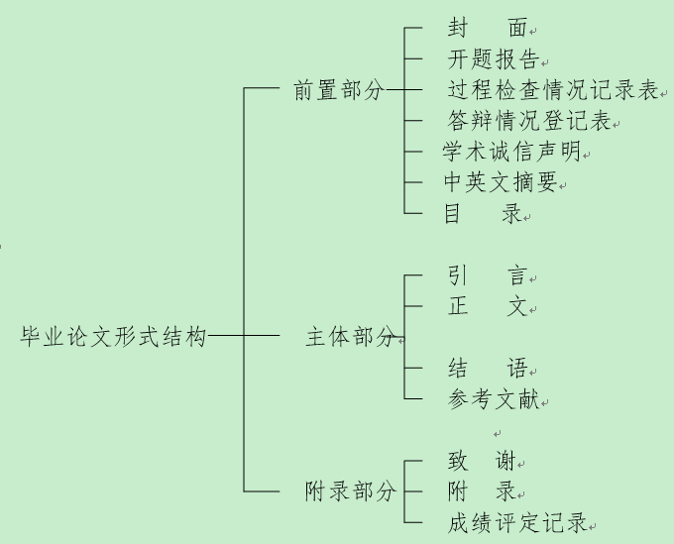
论文形式结构
1、封面
2、摘要及关键词
3、目录
4、正文
5、参考文献
6、致谢
7、附录
正文不少于10千字

Slide 13
题目
题目
以最简明的词语反映论文最重要的思想内容。
应简短、明确、有概括性。
最好控制在12个字以内，必要时可加副题名。

Slide 14
摘要
摘要是论文内容不加注释和评论的简短陈述，其作用是不阅读论文全文即能获得必要的信息。
一个好的摘要可参考 科技论文的摘要写法。
需要用中、英文两种形式书写
摘要的长度不宜过长，以300—500字为宜

Slide 15
目录
目录放在正文之前，中英文摘要之后
目录至少有二级目录，即包含正文的章和节及其页码
目录还要包含参考文献及其页码
中英文摘要及目录本身及其页码可不出现在目录中

Slide 16
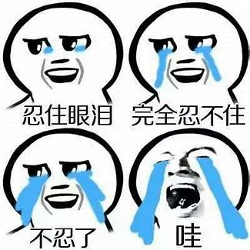
1.概述/引言
概述/引言
你的立题依据，别人在做什么，存在什么问题
你要做什么，为什么这么做
不知道做什么

Slide 17
2.综述
相关工作
第二章综述与本文提出方法相关的工作，要分类别给出相关工作的分析评价、缺点在什么地方
本文工作改进在什么地方，是怎样解决这些缺点的
没读过文章，怎么写综述？

Slide 18
3.方法
方法
这是论文最主要的部分，在这一部分表达你自己在论文部分的工作
详细描述解决问题的每一个步骤
没有想法/方法，什么法都木有

Slide 19
4.实验
实验
本章需描述针对本文所提的方法及其相关方法所做的仿真或实验并给出结果比较与分析。
数据集-评价标准-对比方法-实验分析
实验做不出来

Slide 20
5.结论、参考文献
结尾
结尾的写法也比较多，可以提出解决问题的方法、对策或下一步改进工作的建议；或总结全文的主要观点，进一步深化主题；或提出问题，引发人们的进一步思考
参考文献
是毕业论文不可缺少的组成部分，它反映毕业论文的取材来源、材料的广博程度和材料的可靠程度，也是作者对他人知识成果的承认和尊重

Slide 21
注意
起码格式要能读
不要贴代码（不是实验报告）
不要copy别人的图或表
不要直接翻译
好的毕业论文不是写出来的，是平时积累出来的

Slide 22
毕业论文 vs 科技论文
毕业论文跟科技论文写作规范基本是一致的
  毕业论文内容长，研究更加广
  毕业论文很容易（如果有科技论文）

